Slide 1
Министерство науки и высшего образования Республики Казахстан Северо-Казахстанский университет им. М. Козыбаева Факультет инженерии и цифровых технологий Кафедра "Информационно-коммуникационные технологии"
ТВОРЧЕСКИЙ ПРОЕКТ
По дисциплине: «Протоколы и интерфейсы компьютерных систем»
На тему: «Медиа-сайт: видеохостинг»
Выполнил: студент
группы АПО-23:
Мұқаш.Ш.Б
Петропавловск, 2025

Slide 2
Актуальность проекта
Разработка видеохостинга является крайне актуальной задачей в условиях стремительного роста цифрового контента и популярности видеоплатформ. Сегодня пользователи всё чаще потребляют информацию в формате видео, что особенно усилилось в постпандемийный период, когда онлайн-коммуникации и развлечения стали неотъемлемой частью повседневной жизни. Видеохостинг позволяет авторам загружать, организовывать и распространять свои видеоматериалы широкой аудитории, а зрителям — удобно просматривать контент в любое время и с любого устройства.
Особую значимость проект приобретает благодаря таким функциям, как поиск и фильтрация видео по категориям и каналам, возможность ставить лайки, комментировать и подписываться на интересующие каналы. Интеграция с системами аналитики помогает авторам отслеживать статистику просмотров и взаимодействий, а адаптивный интерфейс и наличие личного кабинета делают использование платформы комфортным как для создателей контента, так и для зрителей.
Таким образом, проект видеохостинга соответствует современным требованиям цифровой среды и способен эффективно удовлетворять потребности пользователей, одновременно создавая пространство для развития медиа-контента и креативных сообществ.

Slide 3
Цель проекта
Разработка видеохостинга с базовым набором функций: удобным интерфейсом, возможностью просмотра и фильтрации видео, подпиской на каналы и элементами пользовательской аналитики. Проект ориентирован на обеспечение простого и комфортного взаимодействия с видеоконтентом в онлайн-среде.

Slide 4
Задачи проекта
Разработка структуры сайта — создание логичных разделов: главная страница, анонсы новых видео, статистика сайта , лента каналов и др. Создание интерфейса просмотра видео — поддержка плеера, возможность ставить лайки и дизлайки, комментировать, подписываться. Интеграция с аналитическими инструментами — отображение статистики Популярных темь видео и популярных каналов. Разработка адаптивного дизайна — корректное отображение интерфейса на всех устройствах (ПК, смартфоны). Обеспечение безопасности пользовательских данных — внедрение HTTPS, защита форм и базовая защита от XSS. Оптимизация производительности сайта — быстрая загрузка страниц, оптимизация видео-превью и элементов интерфейса.

Slide 5
Для чего реализуется проект
Проект видеохостинга реализуется для поддержки креативных авторов и блогеров, упрощения публикации и распространения видео-контента, а также расширения аудитории зрителей. Платформа позволяет пользователям делиться своими идеями, вести собственные каналы, общаться с подписчиками и развивать личный бренд. В условиях роста интереса к цифровому творчеству и онлайн-коммуникации видеохостинг создаёт доступную среду для самовыражения, делает просмотр контента удобным и способствует развитию современного медиапространства.

Slide 6
Практическая значимость проекта
Проект видеохостинга обладает высокой практической значимостью, так как создаёт удобную и доступную платформу для просмотра и публикации видео. Он ориентирован на современных пользователей, которым важно быстро находить интересный контент и легко взаимодействовать с любимыми авторами.
Благодаря фильтрации по категориям, системе рекомендаций, подпискам и простому интерфейсу, зрителям удобно находить видео по интересам, а авторам — развивать свои каналы и делиться идеями. Проект особенно полезен для блогеров, творческих студий и образовательных инициатив, так как не требует сложной технической подготовки и позволяет быстро начать работу с аудиторией.
Адаптивный дизайн и гибкая структура делают сайт удобным на любом устройстве и позволяют в дальнейшем расширять функциональность. Таким образом, видеохостинг можно использовать не только как учебный проект, но и как полноценную платформу для развития медиа-контента, где всегда легко найти что-то новое и интересное.

Slide 7
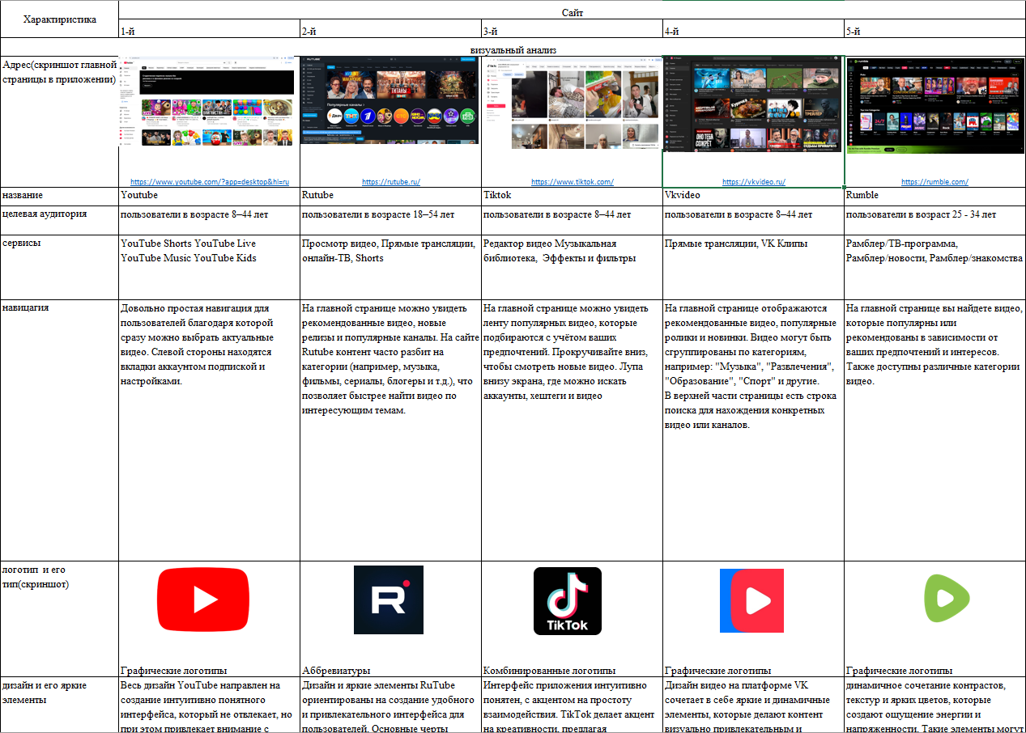
Анализ характеристик 5 подобных сайтов

Slide 8
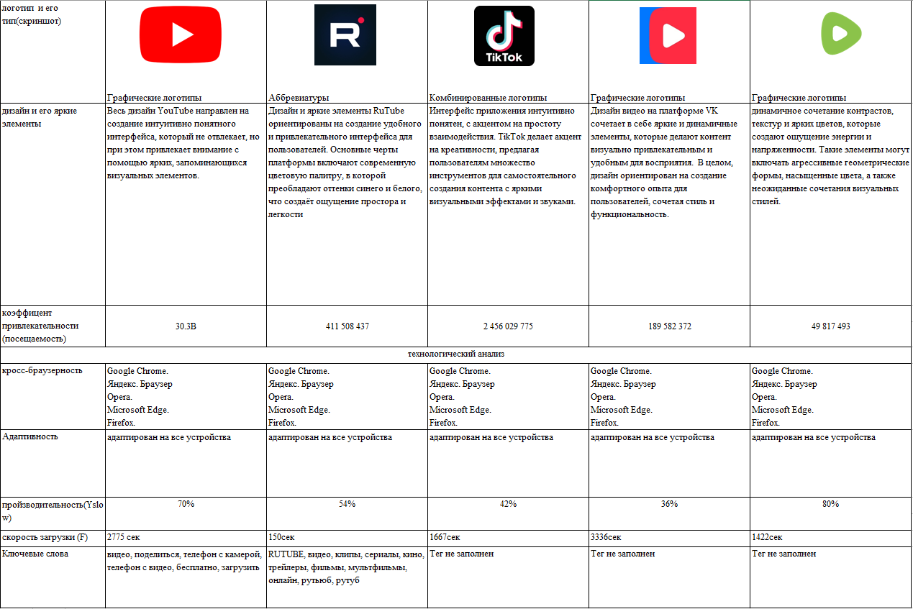
Продолжение

Slide 9
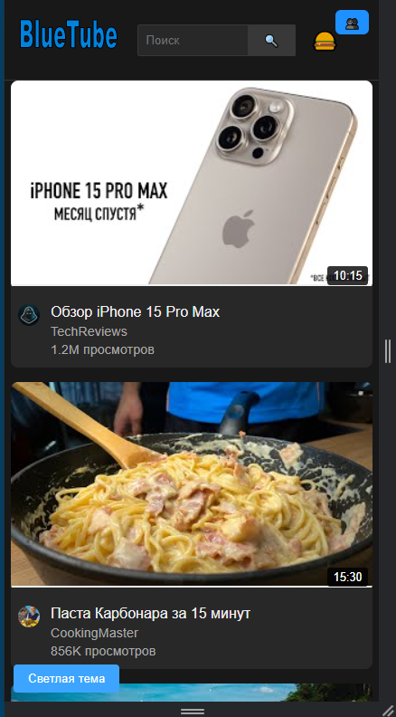
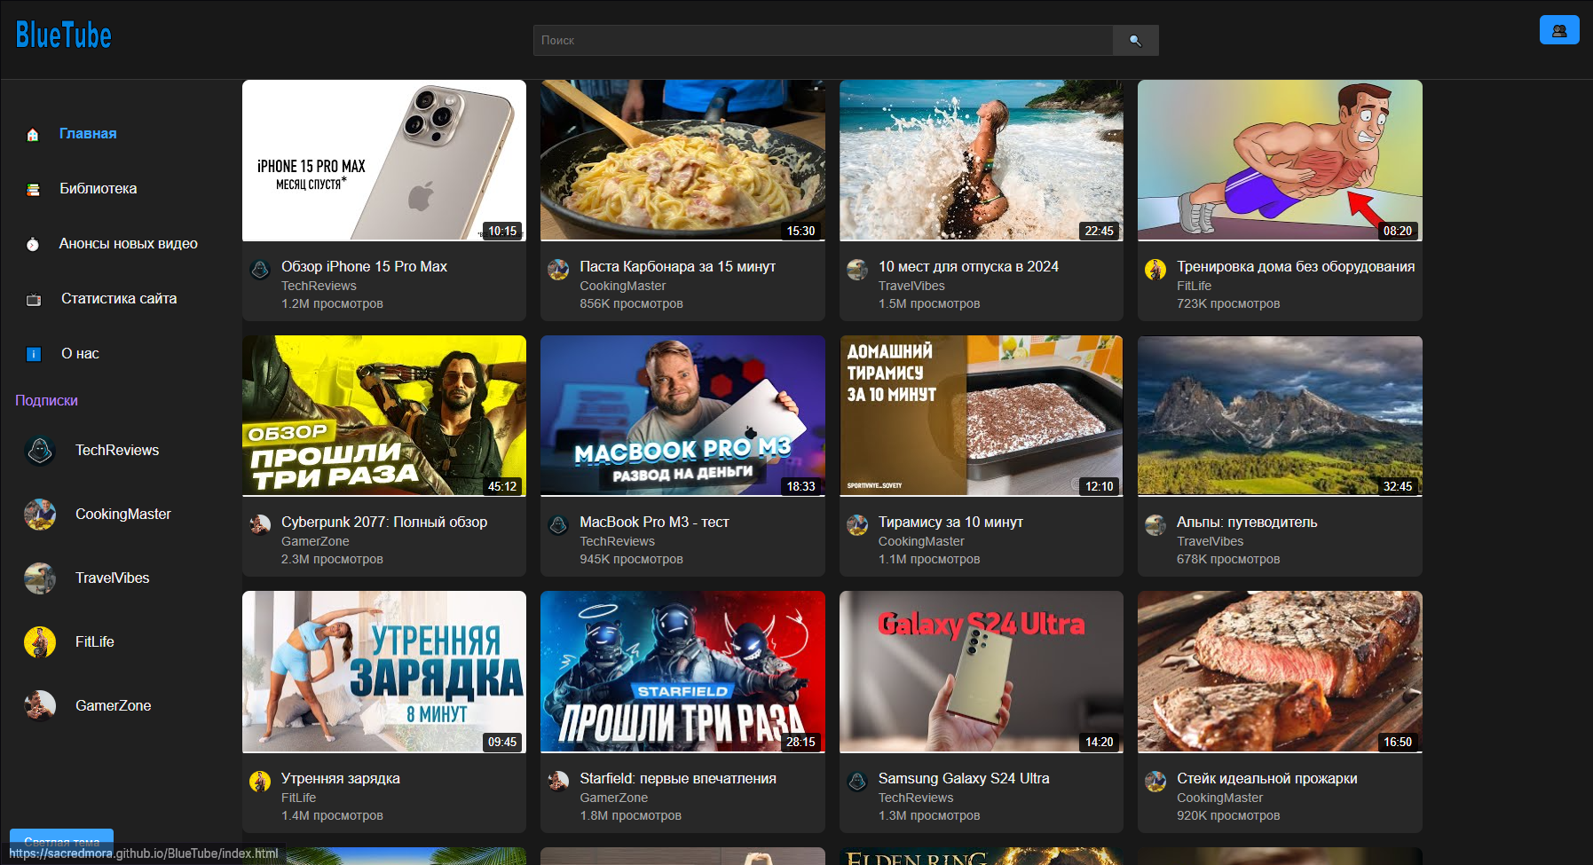
Главная страница с адаптацией

Slide 10
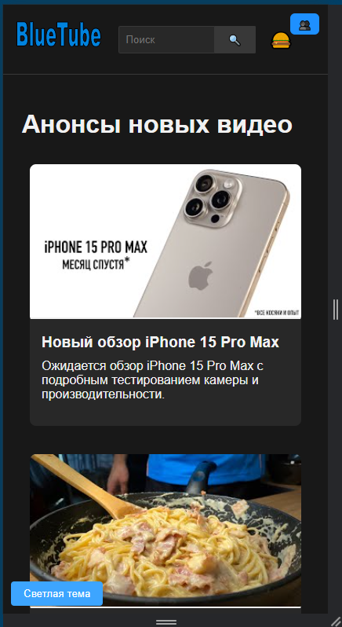
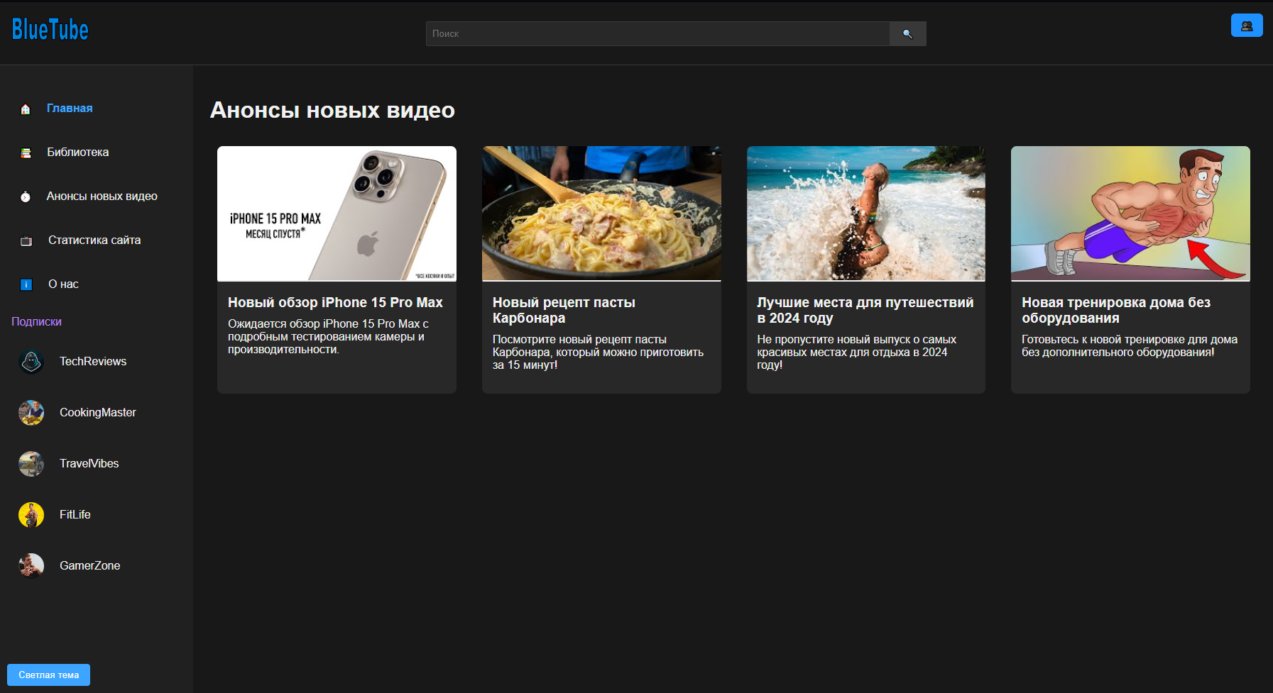
Анонсы новых видео с адаптацией

Slide 11
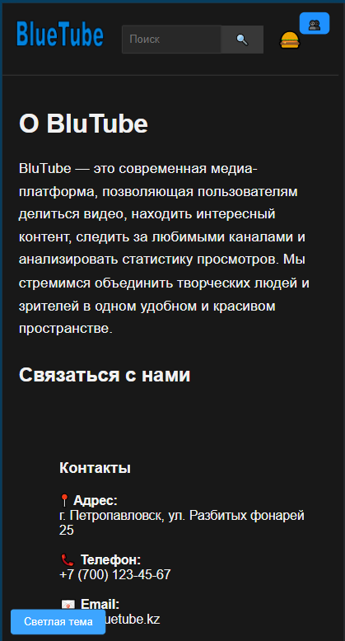
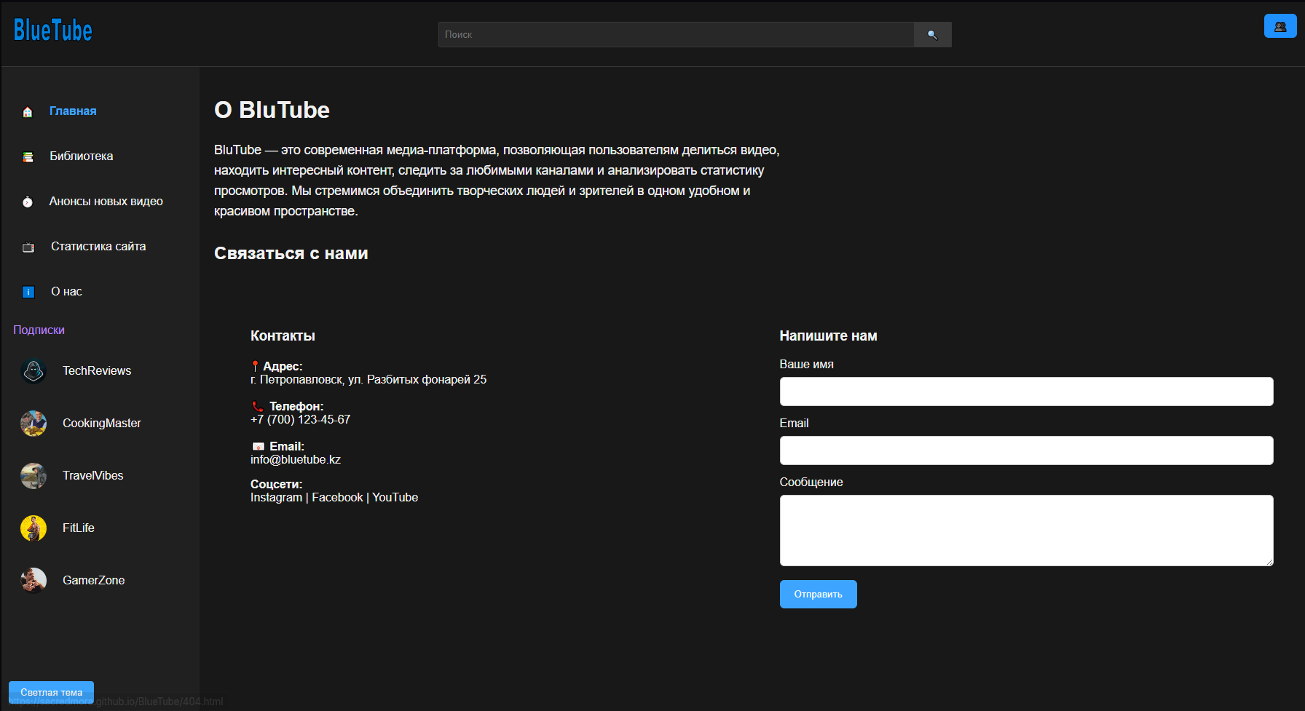
Страница о нас с адаптацией

Slide 12
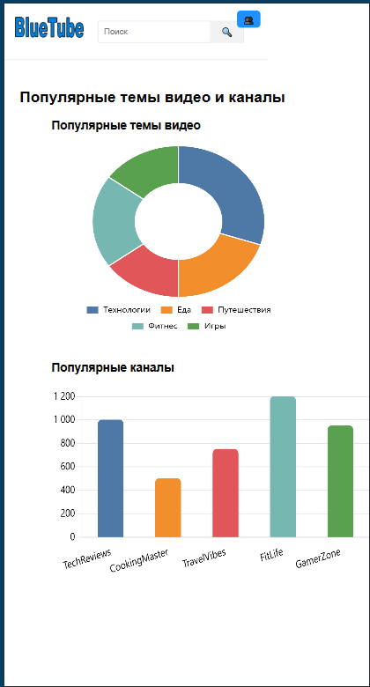
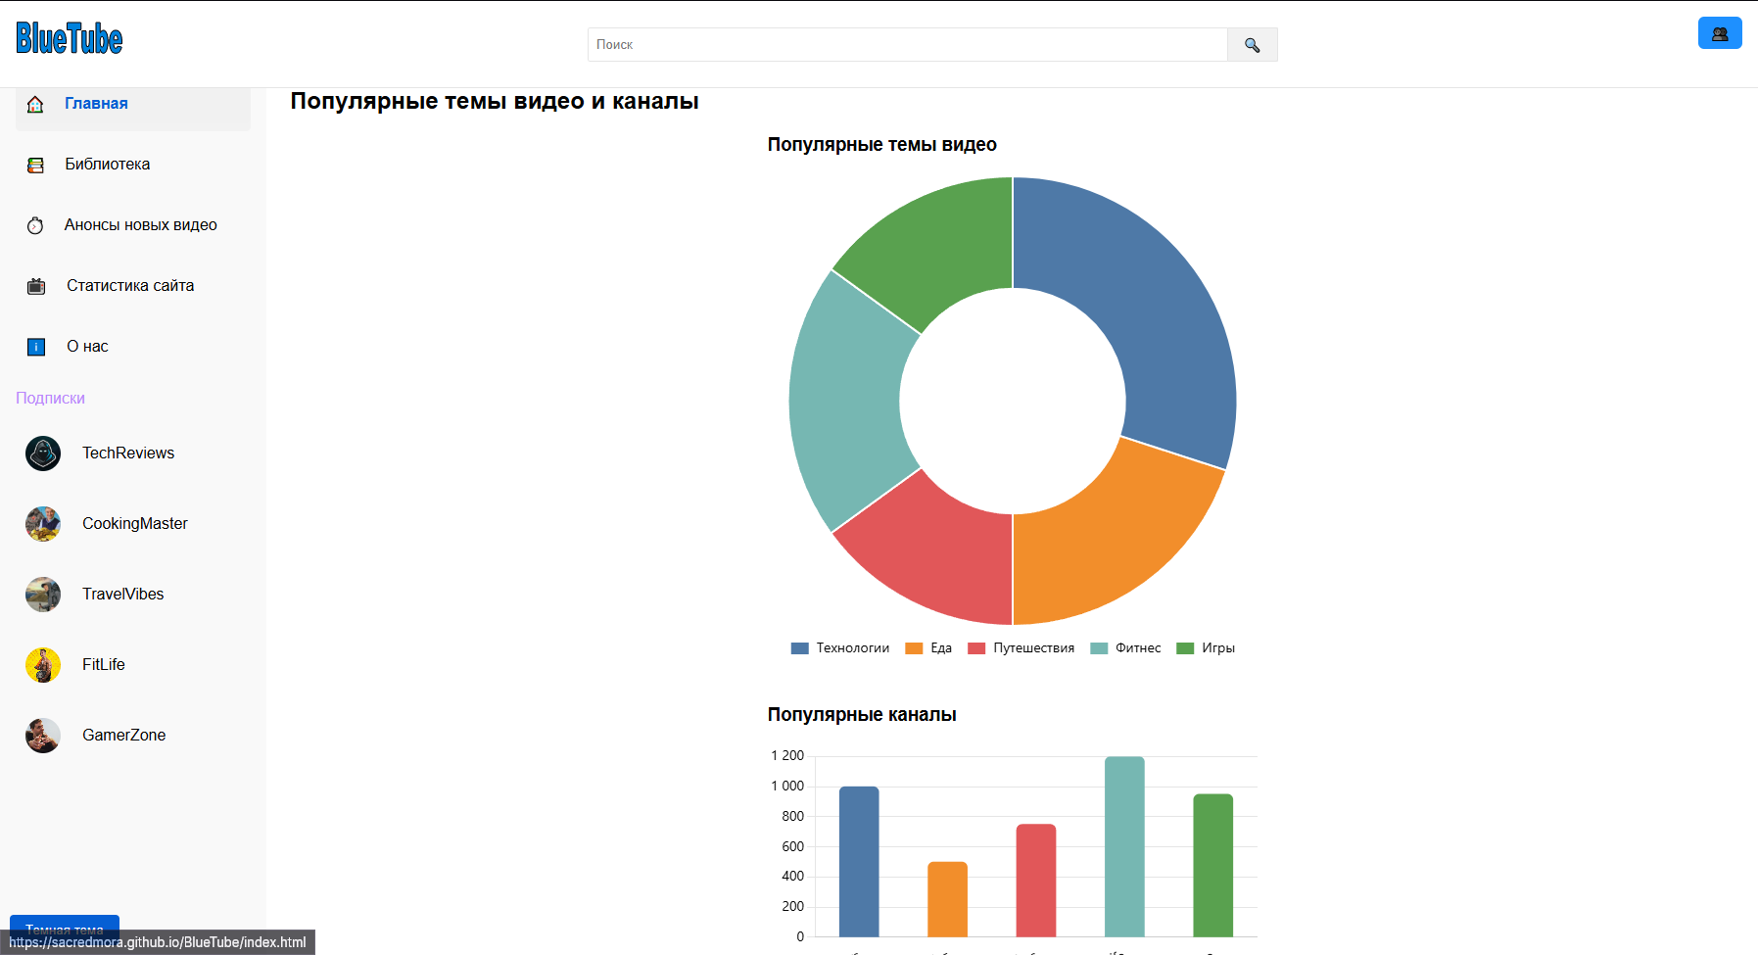
Страница статистика сайта с адаптацией

Slide 13


Страница одним из каналов с адаптацией

Slide 14
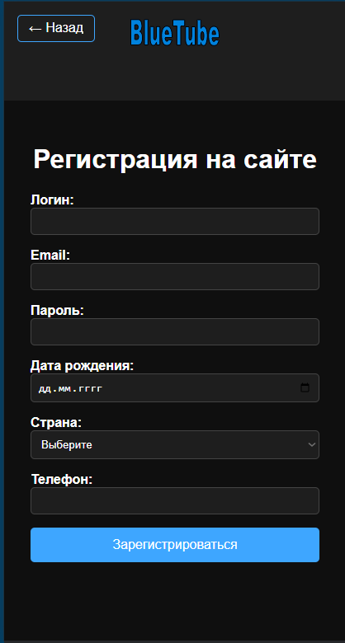
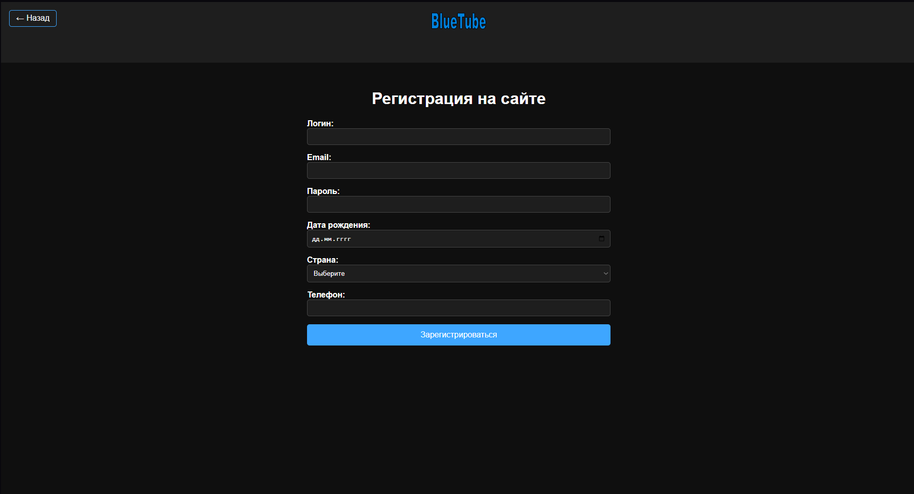
Страница регистраций с адаптацией

Slide 15
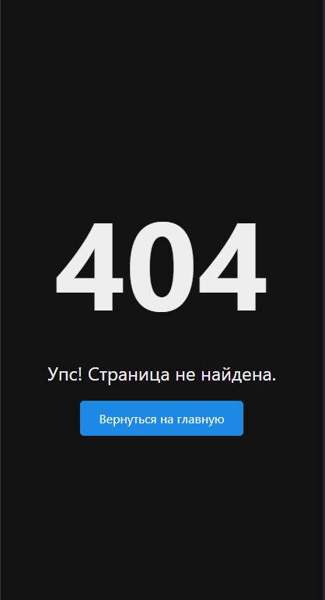
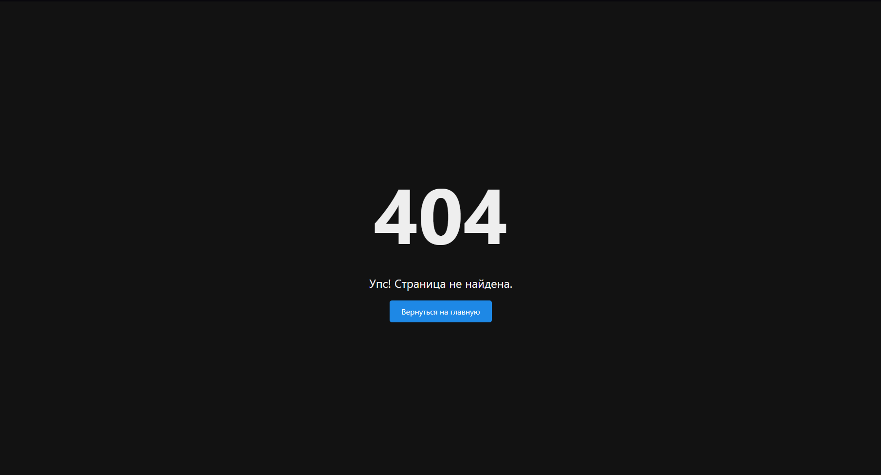
Страница ошибки 404 с адаптацией

Slide 16
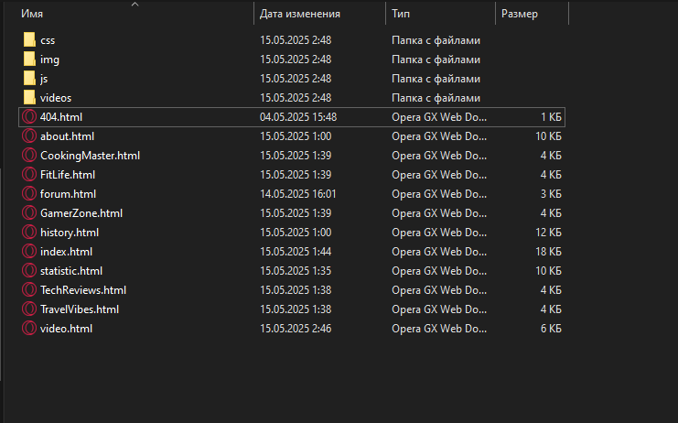
Файловая структура проекта

Slide 17

QR-код на сайт проекта

Slide 18
Вывод
Разработанный видеохостинг BluTube представляет собой современное, адаптивное и функциональное решение для размещения и просмотра видео-контента. Сайт выполнен в едином визуальном стиле, вдохновлённом крупными видеоплатформами, с использованием читаемого шрифта, тёмно-синей цветовой палитры и акцентов в фирменных тонах. Интерфейс интуитивно понятен: реализованы боковая навигация, бургер-меню для мобильных устройств и фильтрация видео по категориям, дате и популярности.
Ключевые функции — просмотр видео, лайки и дизлайки, подписка на каналы, комментарии, страница автора и личный кабинет — обеспечивают полноценную работу платформы как медиа-сервиса. Все страницы адаптированы под мобильные устройства, что делает сайт удобным для пользователей на любом экране. При размещении на GitHub Pages сайт автоматически получает HTTPS-защиту, что обеспечивает безопасную передачу пользовательских данных.
Проект демонстрирует как навыки дизайна интерфейсов, так и техническую реализацию — от клиентской логики до стилистического оформления и подключения внешних библиотек (например, Chart.js для аналитики). Видеохостинг имеет практическую ценность и может быть использован как база для запуска собственных креативных проектов, учебных платформ или медиа-сообществ.
Таким образом, BluTube — это завершённый, безопасный и профессионально выполненный проект, соответствующий современным требованиям UX/UI-дизайна и актуальным тенденциям цифровых медиа.

